Slide 1
Conhecimento e Raciocínio
Aula 8
Árvores Bayesianas, Dempster Shaffer, Cadeias de Markov
Viriato A.P. Marinho Marques
DEIS - ISEC
2020 / 2021

Slide 2
8. Incerteza
7. Métodos de Representação
  Factores de Certeza (Certainty Factors - CF)
    MYCIN
    CLIPS
    EXSYS
  Probabilidade
    Redes Bayesianas
    Árvores de Decisão Bayesianas
    Cadeias de Markov
  Teoria de Dempster-Shaffer
  Lógica Difusa
    Inferência de Mandani / JFS freeware
    Regra Composicional de Inferência / Sistema CADIAG-2
    Fuzzy Pattern Matching / Fuzzy CLIPS

Slide 3
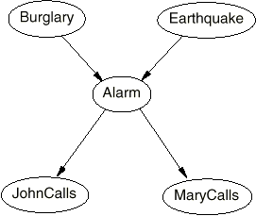

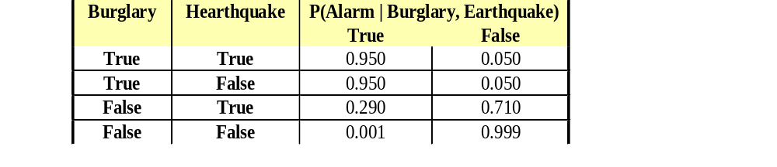
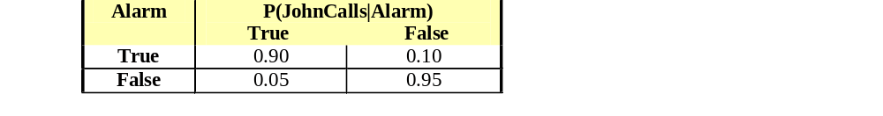
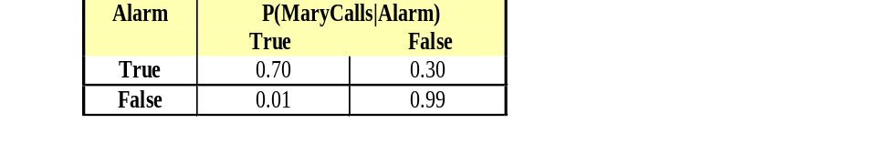
8.1 Redes Bayesianas (resumo)
8.1 Redes Bayesianas - Resumo
  Já abordadas
  Expressam a dependência de efeitos a partir de causas, representando entre eles apenas as ligações consideradas relevantes
  As tabelas que figuram nos nós são de Probabilidade Condicionada ou a posteriori

Slide 4
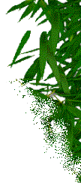
8.1 Redes Bayesianas (resumo)
Nota sobre Probabilidade Conjunta e Condicionada:
 | X | ¬X
Crash | 0.6 | 0.1
¬Crash | 0.2 | 0.1
Exemplo
A tabela ao lado é de Probabilidade Conjunta e exprime a probabilidade de
  Escolher um disco avariado E ele ser de marca X (0.6) (ou não ser de marca X (0.1))
  Escolher um disco bom E ele ser de marca X (0.2) (ou não ser marca X (0.1))
 |  | 0.7
 |  | 0.3
0.8 | 0.2 | 1.00
 | X | ¬X
Crash | p(C∩X) | p(C∩¬X)
¬Crash | p(¬C∩X) | p(¬C∩¬X)
  A soma das linhas e das colunas dá a probabilidade a priori do acontecimento X, ¬X, Crash ou ¬Crash
  Estas somas chamam-se probabilidades marginais e não são 1 mas...
  A soma das probabilidades marginais de uma linha ou coluna é 1
 |  | p(Crash)
 |  | p(¬Crash)
p(X) | p(¬X) | 1.00

Slide 5
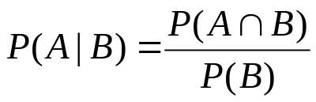







8.1 Redes Bayesianas (resumo)
A partir destas tabelas podem calcular-se probabilidades condicionadas de Crash ou Not Crash suposto que Marca é X ou não é X, segundo a Fórmula de Bayes:
 | X | ¬X
Crash | 0.6 | 0.1
¬Crash | 0.2 | 0.1
 |  | 0.7
 |  | 0.3
p(X) = 0.8 | p(¬X) = 0.2 | 1.00
Estas probabilidades figuram na Rede Bayesiana:
Agora as colunas têm de somar 1 (porque suposto que um disco é de marca X, ele Crasha ou Não Crasha)
As probabilidades não condicionadas também somam 1 (porque um disco é X ou não é) e o seu valor é igual à soma das colunas na Tabela de Probabilidade Conjunta

Slide 6
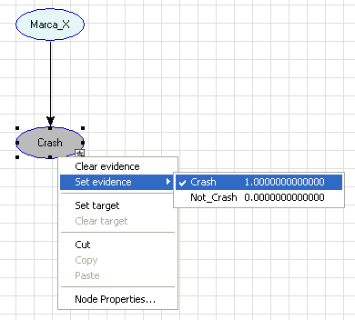

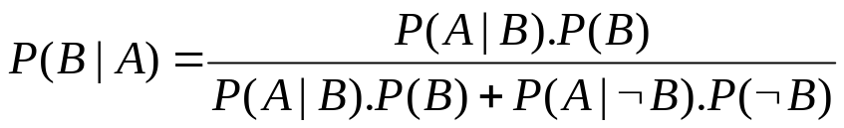




8.1 Redes Bayesianas (resumo)
A rede permite calcular as probabilidades inversas Ser Marca X (ou Não ser Marca X) suposto Crash
Estes resultados também podem ser obtidos recorrendo à Fórmula de Bayes no seguinte formato:
Se em vez de Crash se colocasse aqui a evidência Not_Crash=1 a rede permitiria obter a probabilidade de Ser Marca X (ou não ser Marca X) suposto Not Crash

Slide 7
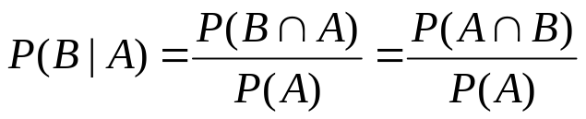




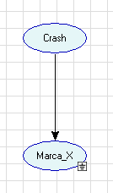


8.1 Redes Bayesianas (resumo)
Note-se que todas estas probabilidades poderiam ainda ser obtidas directamente da Tabela de Probabilidade Conjunta: bastaria criar a rede "ao contrário":
 | X | ¬X
Crash | 0.6 | 0.1
¬Crash | 0.2 | 0.1
 |  | 0.7
 |  | 0.3
p(X) = 0.8 | p(¬X) = 0.2 | 1.00
Como anteriormente, estas probabilidades figuram na Rede Bayesiana:
As colunas continuam a somar 1
As probabilidades não condicionadas também somam 1 (porque um disco crasha ou não crasha) e o seu valor é igual à soma das linhas na Tabela de Probabilidade Conjunta

Slide 8
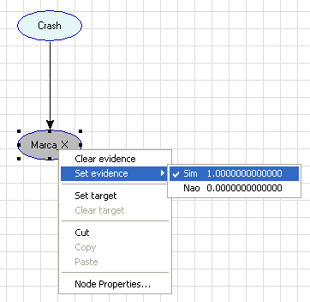





8.1 Redes Bayesianas (resumo)
Agora, o cálculo das probabilidades inversas regenera os valores da 1ª Rede Bayesiana:
Estes resultados também podem ser obtidos recorrendo à Fórmula de Bayes no formato já utilizado:
Se em vez de X se colocasse aqui a evidência Not_X=1 a rede permitiria obter a probabilidade de Crashar (ou não ser Crashar) suposto Marca X

Slide 9
8.2 Ávores de Decisão Bayesianas
8.2 Árvores de Decisão e Raciocínio Hipotético
Numa Árvore de Decisão Bayesiana
  Rectângulos representam decisões
  Círculos representam acontecimentos
Tomemos o exemplo do disco marca X ocorrendo ou não Crash:
 | X | ¬X
Crash | 0.6 | 0.1
¬Crash | 0.2 | 0.1
 |  | 0.7
 |  | 0.3
p(X) = 0.8 | p(¬X) = 0.2 | 1.00

Slide 10




8.2 Ávores de Decisão Bayesianas
Decisão
Não Escolheu Marca X
p(¬X)=0.2
Escolheu Marca X
p(X)=0.8
Ocorre
Ocorre
a posteriori
a posteriori
condicional
No Crash
p(¬C|X)=0.25
No Crash
p(¬C|¬X)=0.5
Crash
p(C|¬X)=0.5
condicional
Crash
p(C|X)=0.75
condicional
p(¬C)=0.1+0.2=0.3
p(C)=0.1+0.6=0.7
p(¬C∩¬X)=
=p(¬C|¬X)*p(¬X)
=0.2*0.5=0.1
conjunta
p(C∩¬X)=
=p(C|¬X)*p(¬X)
=0.5*0.2=0.1
p(¬C∩X)=
=p(¬C|X)*p(X)=
=0.8*0.25=0.2
p(C∩X)=
=p(C|X)*p(X)=
=0.75*0.8=0.6
conjunta
conjunta
conjunta

Slide 11
8.2 Ávores de Decisão Bayesianas
PROSPECTOR: para aconselhamento de prospecção mineira, baseia-se em árvores de decisão Bayesianas:
  A sua fama provém de ter sido o primeiro SP a descobrir uma jazida de molibdénio que se verificou ser de grande valor.
Considere-se a decisão perfurar ou não perfurar para procurar petróleo:
  Sem qualquer evidência, pode partir-se de p(O)=p(¬O)=0.5
  Porém, na prática, como se está a procurar petróleo num dado local, então há algumas razões para crer que ele lá pode estar. Partamos então de p(O)=0.6 e p(¬O)=0.4
Na procura de petróleo usam-se testes sísmicos, i.e. explodem-se cargas e analisa-se o tipo de ondas recebidas num local pré-determinado. Mas
  As ondas estão sujeitas a interferências causadas pelo subsolo:
    Podem indicar presença de petróleo onde de facto não existe: seja a probabilidade destas ocorrências p(+|O)=0.8 e p(+|¬O)=0.1
    Podem também não indicar petróleo onde afinal ele existe: seja a probabilidade destas ocorrências p(-|O)=0.2 e p(-|¬O)=0.9

Slide 12




8.2 Ávores de Decisão Bayesianas
Árvore Inicial
No Oil
p(¬O)=0.4
Oil
p(O)=0.6
condicional
Teste -
p(-|O)=0.2
Teste -
p(-|¬O)=0.9
Teste +
p(+|¬O)=0.1
condicional
Teste +
p(+|O)=0.8
condicional
p(-∩¬O)=
=p(-|¬O)*p(¬O)
=0.9*0.4=0.36
conjunta
p(+∩¬O)=
=p(+|¬O)*p(¬O)
=0.1*0.4=0.04
p(-∩O)=
=p(-|O)*p(O)=
=0.2*0.6=0.12
p(+∩O)=
=p(+|O)*p(O)=
=0.8*0.6=0.48
conjunta
conjunta
conjunta
p(-)=0.36+0.12=0.48
p(+)=0.04+0.48=0.52
Com base nas probabilidades conjuntas podemos calcular as a posteriori

Slide 13




8.2 Ávores de Decisão Bayesianas
Árvore Revista
p(-)=0.48
p(+)=0.52
No Oil
Oil
No Oil
Oil

Slide 14
8.2 Ávores de Decisão Bayesianas
A
Contrapartida Esperada
p(-)=0.48
p(+)=0.52
D
E
Perfurar
Perfurar
Desistir
B
Desistir
C
No Oil
Oil
No Oil
Oil
-$50.000
-$1.000.000
+$1.000.000
-$50.000
-$1.000.000
+$1.000.000
Petróleo: +$1.250.000
Perfuração: -$200.000
Estudo Sísmico: -$50.000
Nestas condições:
Deve perfurar-se ou não ?

Slide 15
8.2 Ávores de Decisão Bayesianas
D
-$50.000
Calcular esperança no nó B
(-$1.000.000*3/4)+($1.000.000*1/4)=-$500.000
Perfurar
Desistir
B
Em D há agora uma decisão entre
perder $50.000 ou perder $500.000.
A melhor escolha é perder apenas $50.000
Este valor escreve-se em D
prunning
No Oil
Oil
-$50.000
-$1.000.000
+$1.000.000
E
+$846.153
Calcular esperança no nó C
(-$1.000.000*1/13)+($1.000.000*12/13)=$846.153
prunning
Perfurar
Desistir
C
Em E há agora uma decisão entre
perder $50.000 ou ganhar $846.153.
A melhor escolha é ganhar $846.153
Este valor escreve-se em E
No Oil
Oil
-$50.000
-$1.000.000
+$1.000.000

Slide 16

8.2 Ávores de Decisão Bayesianas
A
+$416.000
Calcular esperança no nó A
(-$50.000*0.48)+($846.133*0.52)=+$416.000
Este valor é escrito em A.
Como este nó é a raiz da árvore, nada mais há a fazer.
p(-)=0.48
p(+)=0.52
D
E
-$50.000
+$846.153
Resposta:
  Se o teste for +, deve perfurar-se (contrapartida esperada = $846.153)
  Se o teste for -, o local deve ser abandonado
Uma árvore de decisão:
  É essencialmente um diagrama da estratégia óptima para solucionar um problema
  .É um exemplo de Raciocínio Hipotético (What If...).
A MindBox (antiga Inference Coporation) incorpora no Art*Enterprise mecanismos de raciocínio hipotético.
Art Enterprise 10.0

Slide 17
8.3 Cadeias de Markov
8.3 Cadeias de Markov e Raciocínio Temporal
Além do Hipotético, alguns SP utilizam Raciocínio Temporal:
  O Raciocínio Temporal é complexo de implementar
  Os humanos usam-no com certa facilidade para gerarem possíveis estados futuros de um sistema em função do estado actual
  Exemplo: um controlador de tráfego aéreo
No campo da medicina foram desenvolvidos alguns SP incorporando raciocínio temporal:
  VM - controlo de ventilação assistida
  CASNET - tratamento do glaucoma ocular
  DIGITALIS - Conselheiro de administração de digitalina a pacientes cardíacos
As Cadeias de Markov são um suporte matemático para a implementação de Raciocínio Temporal baseado em probabilidade.

Slide 18
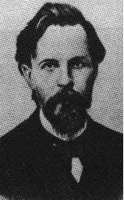
8.3 Cadeias de Markov
Imaginemos um sistema que evolui ao longo do tempo, passando de um estado a outro, em que
  A mudança de estado é determinada pela probabilidades de ocorrência de certos eventos
  A progressão de um sistema através de uma sequência de estados determinados probabilisticamente chama-se Processo Estocástico
  Exemplos: stocks, votações, meteorologia, doenças e falhas de equipamento em que os sintomas evoluem com o tempo
Andreevich Markov
(1856-1922)

Slide 19


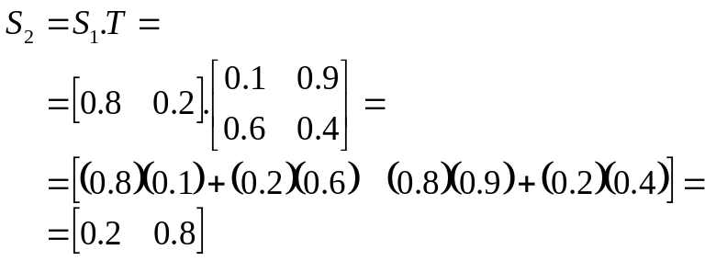
8.3 Cadeias de Markov
Um processo estocástico pode representar-se por matrizes:
Exemplo:
  p(comprar disco de marca X)=0.8
  p(ter disco de marca X e comprar de novo marca X)=0.1
  p(ter disco de outra marca e comprar outro de marca X)=0.6
Estado inicial
A Matriz (probabilística) de Transição é um
  Vector Probabilísico: As linhas somam 1 e os elementos são todos positivos
Estado seguinte: Qual a % de população que na "geração seguinte" terá discos de marca X e de outra marca?
  0.2 serão marca X
  0.8 serão de outra marca

Slide 20
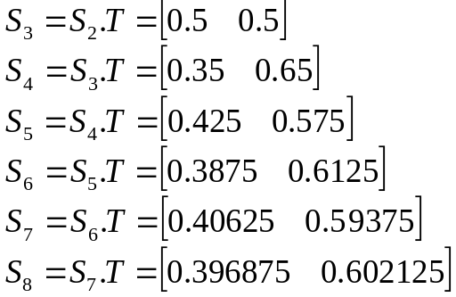
8.3 Cadeias de Markov
A sucessão de estados pode continuar a calcular-se da mesma forma
Os estados convergem para [0.4 0.6]
Esta matriz chama-se Matriz de Steady-State (equilíbrio)
A Matriz de Equilíbrio não depende do Estado Inicial, mas apenas da Matriz T:
  Portanto, se S₁ fosse qualquer outro estado, o equilíbrio seria ainda [0.4 0.6]
Uma Cadeia de Markov é definida da seguinte forma:
  Tem um número finito de estados
  Num dado momento, o processo pode estar num só estado
  O processo move-se de estado para estado ao longo do tempo
  O estado seguinte depende apenas do anterior e não de qualquer outro estado que já tenha sido visitado (memoryless property)

Slide 21







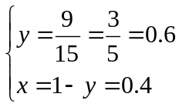

8.3 Cadeias de Markov
Um vector probabilístico S é uma matriz de steady-state para a matriz de transição T quando S=T.S
Exemplo
Calcular a matriz de steady-state para a matriz de transição
De acordo com a definição teremos de ter
De acordo com a regra de multiplicação de matrizes, S terá de ter 1 linha e 2 colunas. Logo
⇒
⇒
Para resolver tem de usar outra equação. Qual ? x+y=1
⇒
Note-se que esta é a matriz de steady-state que atrás pareceu de facto ser a convergência da sucessão de estados

Slide 22
8.3 Cadeias de Markov
Os processos estocásticos podem também ser representados por:
Diagramas de Estado
p=0.1
p=0.9
p=0.4
X
¬X
Árvores
p=0.6
2x
p=0.1
p=0.1
p=0.9
Lattices
1x
p=0.9
p=0.8
¬2x
p=0.6
p=0.4
p=0.1
2x
p=0.1
1x
p=0.8
p=0.9
p=0.9
p=0.2
2x
p=0.1
p=0.6
p=0.6
p=0.6
¬1x
p=0.9
¬1x
¬2x
p=0.2
p=0.4
p=0.4
p=0.4
¬2x
p=0.6
p=0.4

Slide 23
8.4 Teoria de Dempster-Shaffer
8.4 Teoria de Dempster-Shaffer
Dado um acontecimento aleatório, segue uma interpretação diferente daquela em que se baseia a Teoria da Probabilidade
  Define uma função Crença (Believe) e uma função Dúvida (Doubt) acerca da veracidade de uma proposição A, representadas por Bel(A) e D(A)=Bel(¬A).
  Em vez de calcular p(A) e p(¬A) dá como resultado um intervalo chamado Intervalo de Confiança = [Bel(A), 1-D(A)]
Exemplos de interpretação dos resultados:
  [0,1] Representa nenhuma crença na veracidade de uma proposição
  (não há qualquer evidência que permita crer num dado resultado)
  [0,0] Representa a crença de que uma proposição é falsa
  [1,1] Representa a crença de que uma proposição é verdadeira
  [0.3,1] Representa uma crença parcial (entre 0,3 e 1) numa
  determinada proposição

Slide 24
8.4 Teoria de Dempster-Shaffer
Exemplo
Suponhamos que alguém deseja apostar que o lançamento de uma moeda dará caras (proposição A). A teoria de Dempster-Shafer diz que, como não há qualquer evidência acerca da veracidade do acontecimento (p.e. não se sabe se a moeda estará viciada...) o grau de crença na proposição deve ser 0: Bel(A)=0 ; e o grau de descrença também deve ser 0: D(A)=Bel(¬A). Portanto:
  Confiança em “vai sair caras” = [Bel(A), 1 - D(A)] = [0,1 - 0] = [0,1]
  (significa nenhuma crença na veracidade de “vai sair caras”)
Suponhamos agora que um perito afiança que com 90% de probabilidade que a moeda não é viciada. Neste caso
  Bel(A) = 0.9 × 0.5 = 0.45
  D(A) = Bel(¬A) = 0.9 × 0.5 = 0.45
  Confiança em vai sair caras = [Bel(A), 1 - D(A)] = [0.45, 1-0.45] = [0.45, 0.55]
  (significa uma crença parcial, entre 0.45 e 0.55, na veracidade de vai sair caras)

Slide 25
8.4 Teoria de Dempster-Shaffer
Em suma:
  A largura do intervalo de confiança pode ser interpretada como uma medida acerca da necessidade de adquirir ou não mais evidencias que permitam crer ou não crer num determinado resultado (desfecho) em consideração (p.e. a evidência "moeda justa" alterou o intervalo de confiança de "sair caras" de [0,1] para [0.45, 0.55])
Características:
  É apelativa, porque parece traduzir melhor certos factos reais (p.e. na ausência de qualquer prova, a probabilidade de haver ou não haver petróleo no subsolo do ISEC é de 50% (=1/n pelo Princípio da Indiferença)! Já a Dempster-Shaffer dará [0,1] significando que na ausência de uma evidência, nada se pode dizer)
  Em vez de calcular probabilidades, a teoria diferencia incerteza e ignorância (quando nada se sabe, existe ignorância e nada se pode dizer; à medida que se vai sabendo mais, a incerteza acerca de um certo desfecho vai diminuindo...)
  Contudo pode não fornecer suporte para decisão onde a probabilidade o oferece
  Parte de acontecimentos exclusivos (p.e. cara ou coroa) o que na realidade geralmente não é aplicável

Slide 26
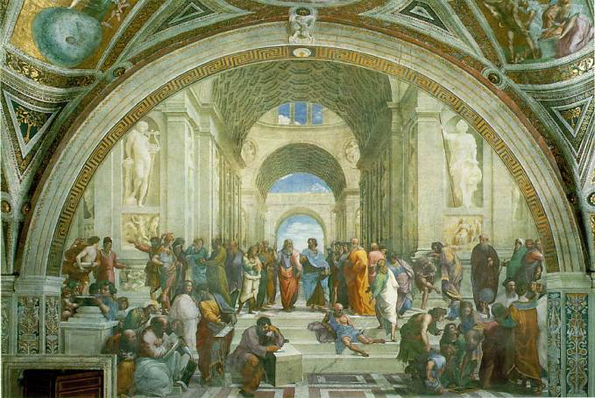
Conhecimento e Raciocínio
2010/2011 - LEIS (Ramos)
FIM
Escola de Atenas (Grécia)
Viriato A.P. Marinho Marques
DEIS - ISEC
2010 / 2011

